Slide 1
CAOBA: Centro de Excelencia y Apropiación en Big Data y Analítica
Diciembre de 2020

Slide 2
Agenda
Objetivos
Eventos analizados
Modelos construidos
Comentarios
Pasos a seguir

Slide 3
Equipo Uniandes
Profesores
Oscar Bernal, José Tiberio Hernández, Nubia Velasco, María del Pilar Villamil
Ingenieros
David Barrera, Juan Pablo González, Camilo Sánchez, Andrés Segura

Slide 4
Propuesta – Objetivos secundarios (2)
Evaluar el impacto de la COVID-19 en otras atenciones de salud para hacer recomendaciones de política que permitan tomar decisiones buscando atender los casos que se están represando por la crisis actual​
​Identificar eventos a analizar que son de interés para el INS.​
Definir un escenario analítico que represente la necesidad y la propuesta de modelos analíticos tanto descriptivos como predictivos para el análisis de los eventos seleccionados.​
Seleccionar las fuentes de datos apropiadas para poder caracterizar y modelar los eventos seleccionados.​
Proponer e implementar modelos descriptivos y de pronóstico que permitan identificar la brecha que existe entre los casos reportados hasta el momento y los casos que pueden estar ocultos.​
Validar la utilidad de estos modelos analíticos en los procesos de toma de decisiones de interés, relacionados con los eventos de análisis​

Slide 5
Fuentes de Datos y eventos
Fuente | Descripción y características de la fuente | Responsable por suministrar esta información
SIVIGILA | Eventos: EDA, Tuberculosis, Mortalidad infantil, intento de suicidio, | INS
SISPRO | Diabetes mellitus (hospitalizaciones) | MinSalud
Censo Nacional de Población y Vivienda DANE 2018 | Número de personas por departamento y municipio | DNP/ DANE
Mortalidad DANE, Estadísticas vitales | Mortalidad infantil exceso de mortalidad. | DANE

Slide 6
Modelos descriptivos - estrategia
Fase 1
Estadísticas descriptivas.
Fase 2
Clasificación de los municipios.
Fase 3
Ajustes y cálculo de la variación.
Fase 4
Informes por departamento
Grupo | Descripción
1 | Departamentos en los que el porcentaje de periodos en cero supera el 40%
2 | Departamentos en los que existe tendencia en la serie de datos 2009-2019
3 | Departamentos con coeficientes de variación alto
4 | Departamentos con coeficientes de variación medio
5 | Departamentos con coeficientes de variación bajo
4 análisis por evento
Tuberculosis
Mortalidad infantil
Diabetes
Intentos de suicidio
Análisis por Periodos Epidemiológicos

Slide 7
Modelos de pronósticos - Estrategia
Cada evento se analizará por: (De acuerdo con resultados de la etapa descriptiva)
Departamento y capital
Periodo epidemiológico
Dos escenarios
Sin COVID: se incluyen los datos históricos con corte en 2019
Con COVID: se incluye la información de enero – marzo 2020 (disponible)
Medidas de eficiencia
MAPE
Señal de rastreo
Periodo en el que se sale de la señal
Porcentaje de periodos que están dentro de la señal

Slide 8
Indicador de impacto indirecto de la pandemia​
Dos indicadores
Impacto enero – marzo 2020​
Diferencia entre lo observado y lo proyectado tomando como referencia la señal de rastreo. (casos y %)​
Impacto acumulado​
Diferencia entre el total de casos del año anterior y lo transcurrido del año vigente. ​
Diferencia entre el total de casos pronosticado para el año y lo acumulado del año vigente.​

Slide 9
Resultados de análisis descriptivos tuberculosis (2009-2020)

Slide 10
Resultados de análisis descriptivos tuberculosis (2)

Slide 11
Resultados de análisis descriptivos tuberculosis (3)

Slide 12
Resultados de análisis descriptivos tuberculosis (4)

Slide 13
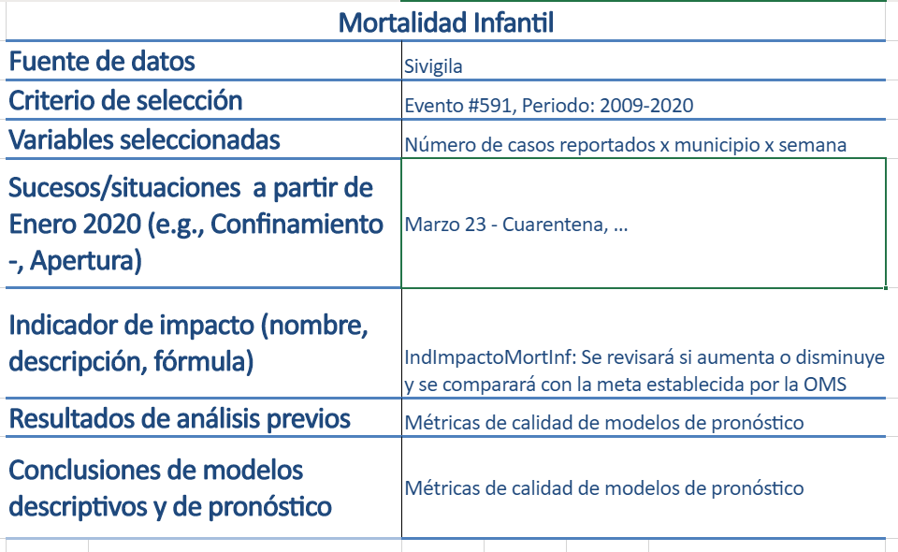
Resultados modelos de pronóstico
3 eventos analizados: tuberculosis, mortalidad infantil e intentos de suicidio
195 modelos sin Covid-19 (datos del 2020 no incluidos)
3 a nivel nacional
32 (x3) a nivel departamentos y 32 (x3) ciudades capitales

Slide 14
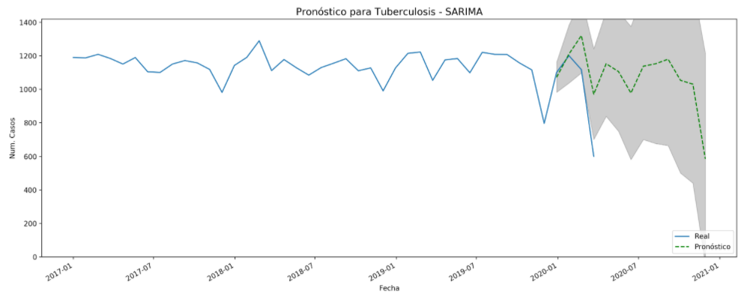
Resultados modelos de pronóstico para Tuberculosis
Nacional
Resultados:
- MAPE: 4.01% [1]
- RMSE: 58.55 [2]
- AIC: 122.06
- BIC: 123.87
- Señal de rastreo: 3
Datos por Periodos Epid. del 2017-2019, Entrenamiento con 80-20%, Parámetros (p, d, q, Sp, Sd, Sq) = (1, 2, 2, 2, 0, 0)

Slide 15
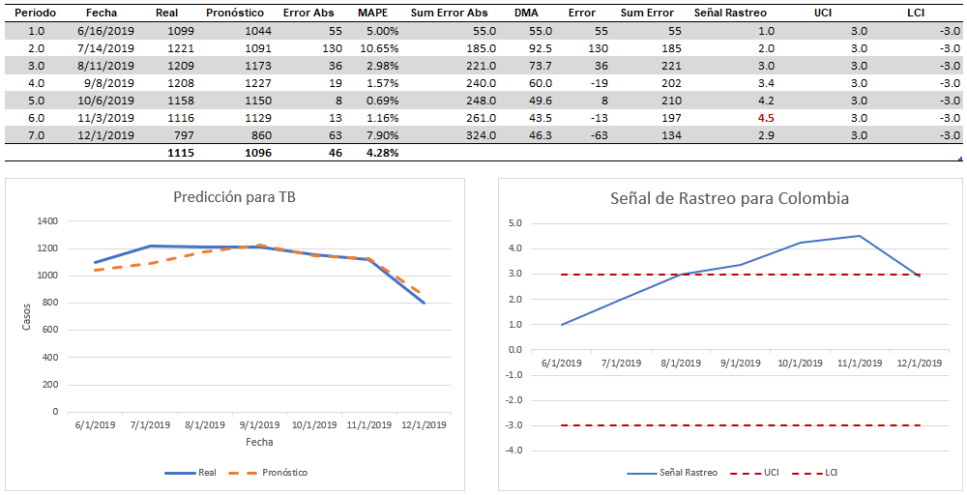
Resultados modelos de pronóstico para Tuberculosis (2)

Slide 16
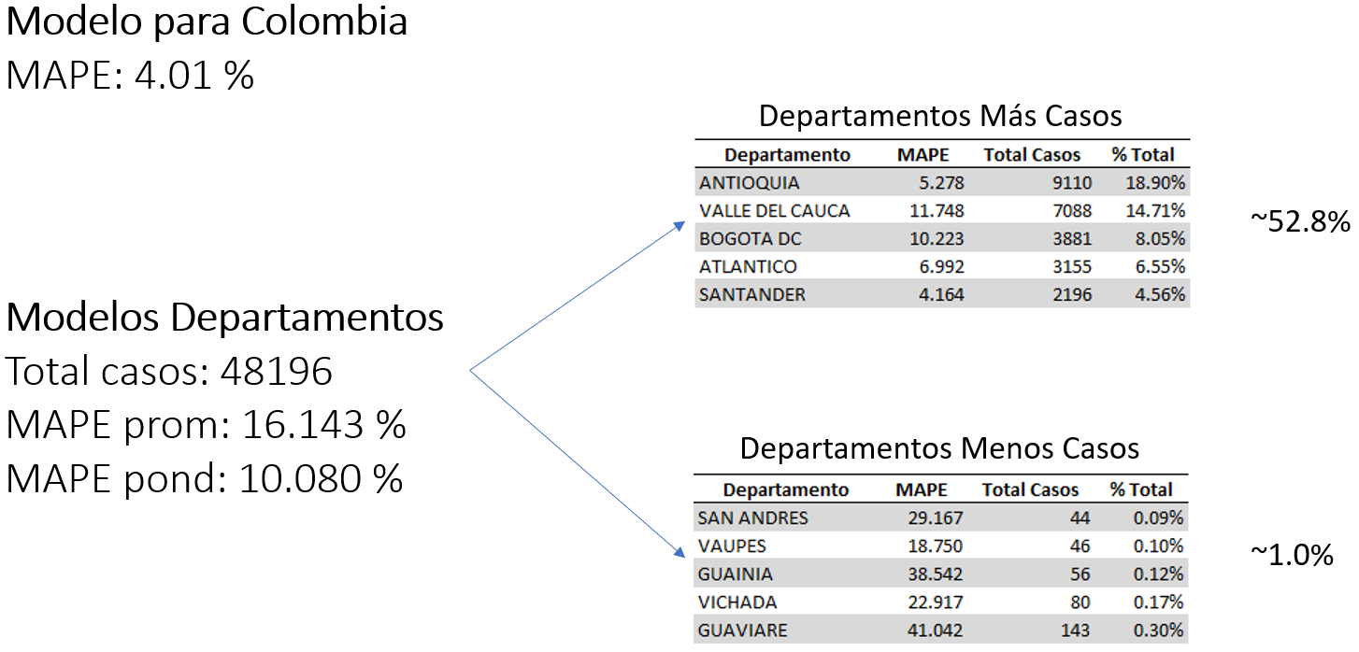
Resultados modelos de pronóstico para Tuberculosis (3)
Departamentos

Slide 17
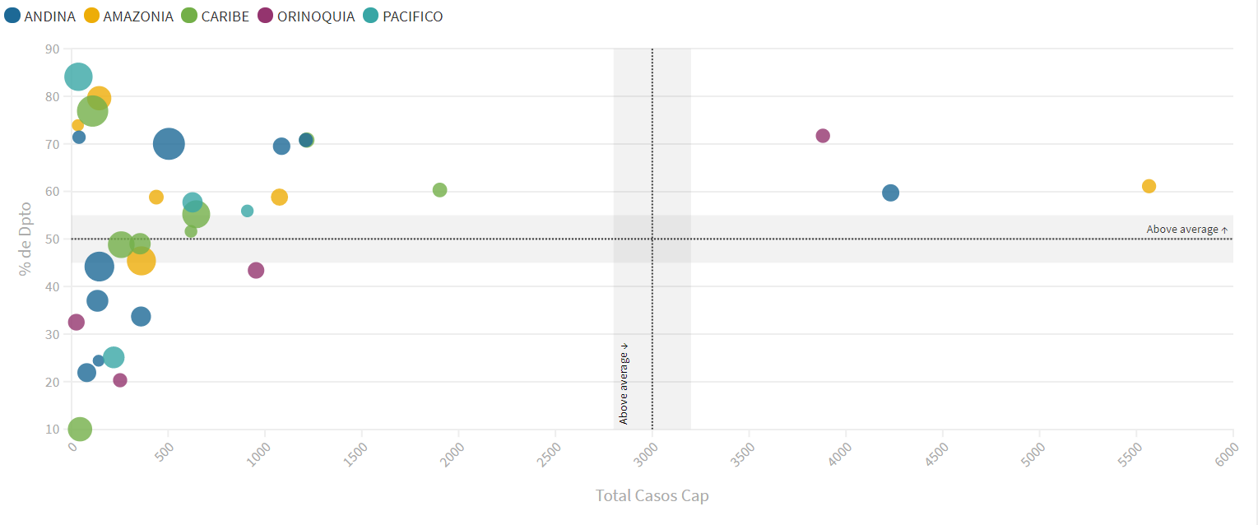
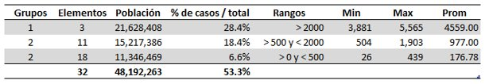
Resultados modelos de pronóstico para Tuberculosis (4)
DataViz link

Slide 18
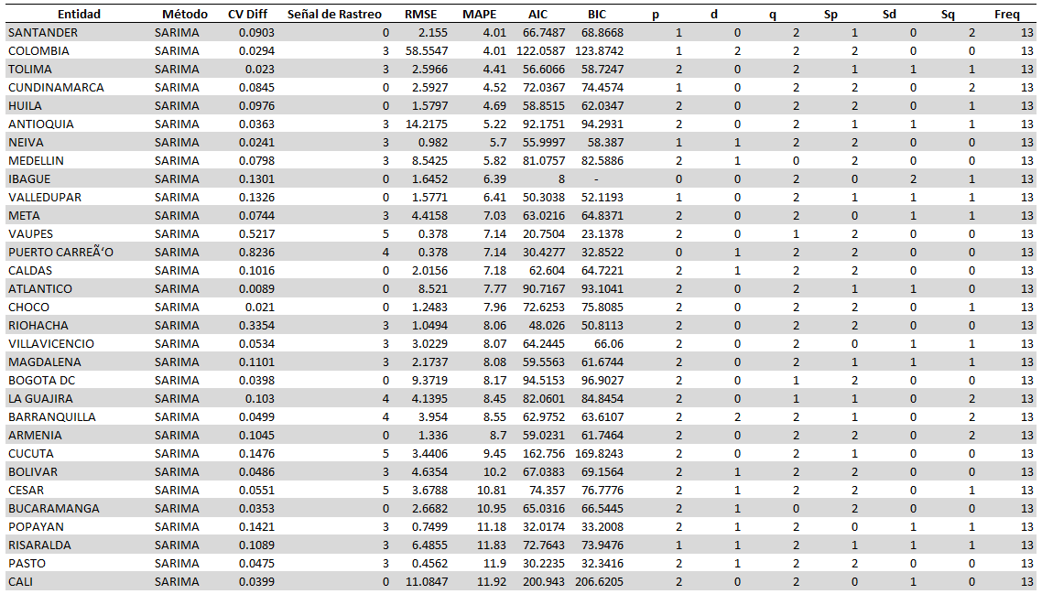
Resultados modelos de pronóstico para Tuberculosis (5)

Slide 19
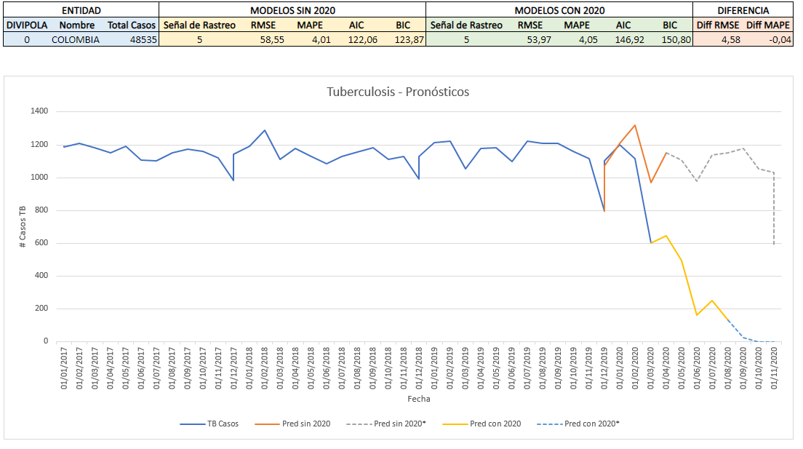
Ejemplo del indicador de impacto

Slide 20
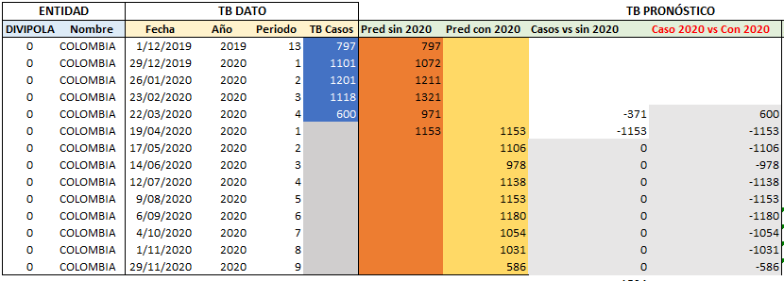
Ejemplo del indicador de impacto de la pandemia

Slide 21
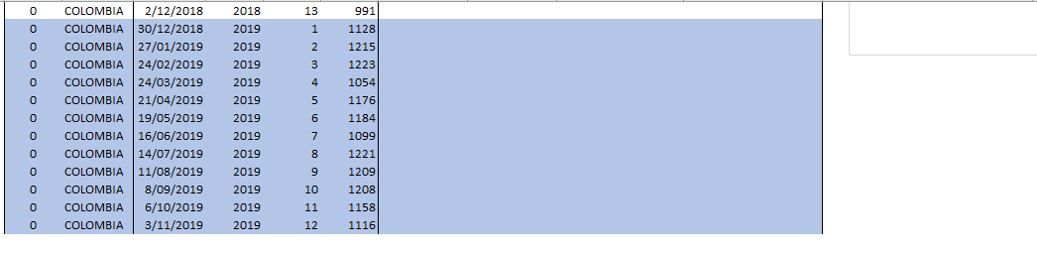
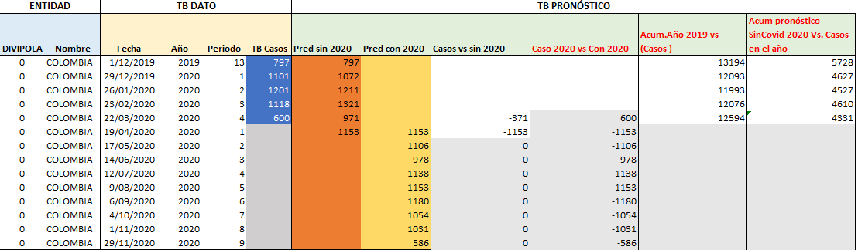
Impacto acumulado de la pandemia

